Slide 1
微前端：子应用开发
入门+实战

Slide 2
基本概念
/00
/01
子应用创建、开发、调试
/03
部署
/04
已有项目、外部应用集成

Slide 3
基本概念
/ 01

Slide 4
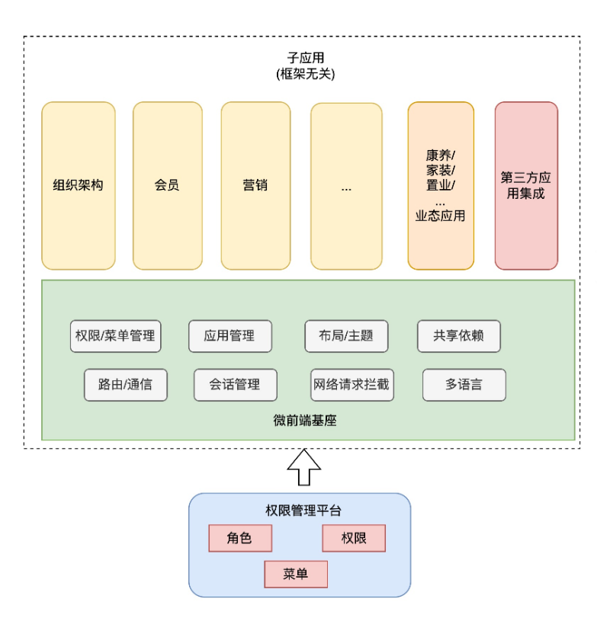
基座
我们采用了基于路由分发 + 基座形式的微前端方案

Slide 5
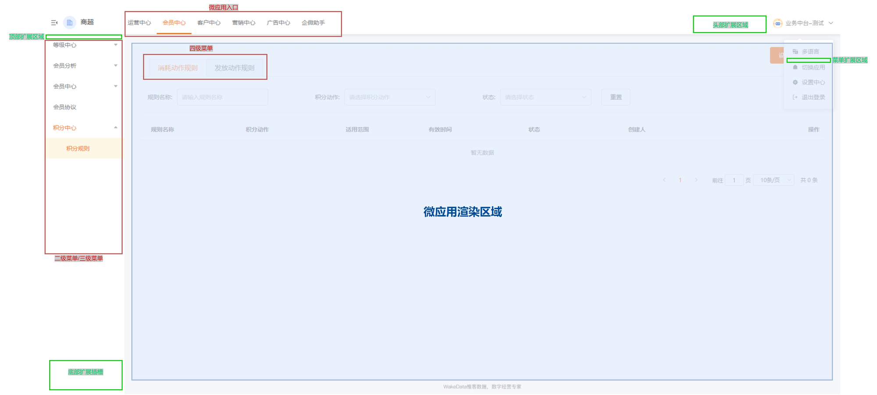
基座

Slide 6
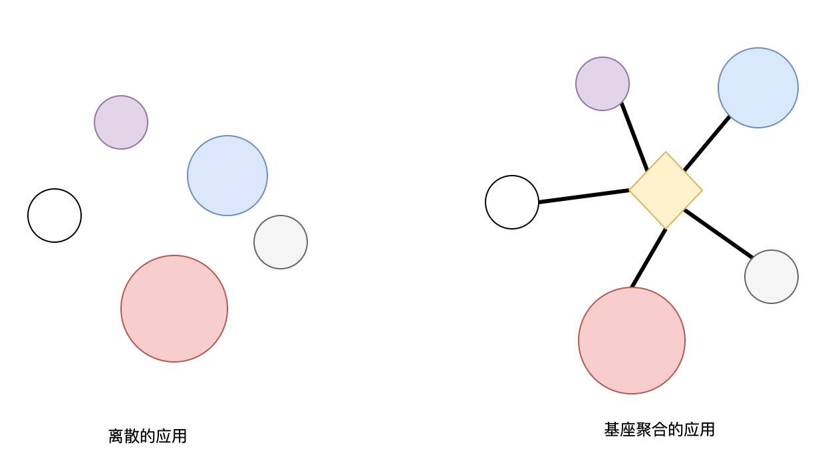
微前端？基座中心化？
为了解决什么问题？
1. ‘中央集权’
我们的多页应用本身就支持独立开发、独立部署、而且是天然的隔离。那微前端还有什么用？
基座是‘子应用’的‘管理者’：
- 统一管理子应用
- 统一规范、标准、视觉
- 资源共享

Slide 7
微前端？基座中心化？
2. 提供了一种更友好的应用集成方式
为什么不使用 iframe ？
微前端相比多页应用、iframe 有更好的性能优势，也能保证用户体验的连贯性
同时，集成过程也非常简单

Slide 8
微前端？基座中心化？
3. 提供更灵活的服务聚合方式
很多典型的应用都是按菜单聚合的。但菜单会跟随业务的需求变化
场景1： ‘运营中心’的营销工具需要放到‘营销中心’
场景2： 惟数平台 DataOps 菜单重组
与菜单解耦后，子应用可以根据业务、职能等合适的方式进行聚合
3. 还有很多 - 技术栈无关
- 简化新项目的开发和集成
- 简化了第三方应用的集成
- ....

Slide 9
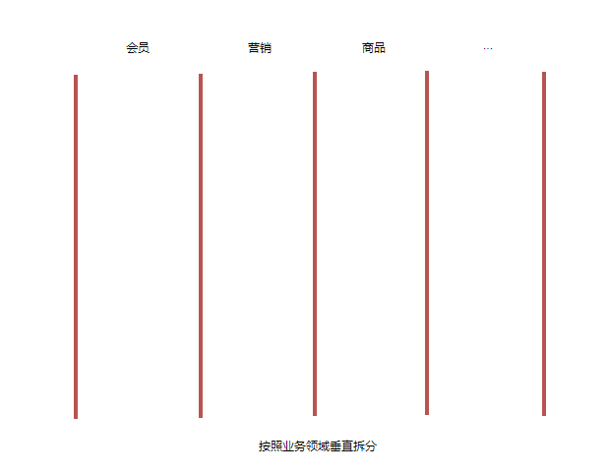
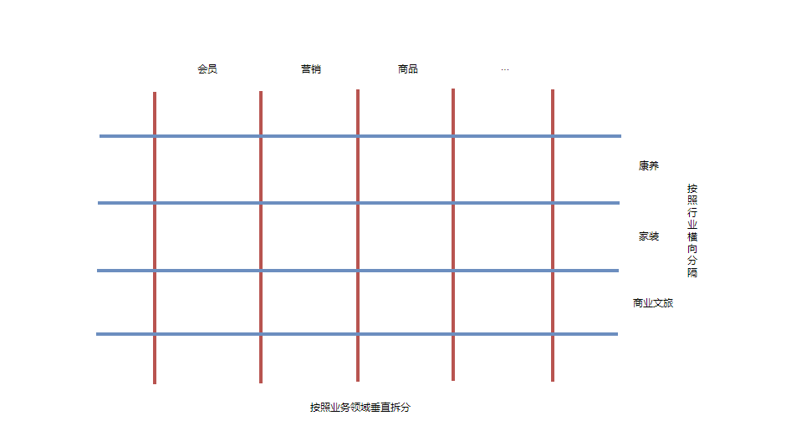
微前端？基座中心化？
不能解决什么问题？
微前端可以很好地解决垂直模块拆分问题，但是无法解决行业多态问题

Slide 10
子应用
一些基本概念
name: string 子应用的名称，全局唯一
activeRule: string 子应用的路径，当路由匹配到该路径时，加载子应用并渲染
entry: string 子应用 html 入口

Slide 11
子应用创建
/ 01

Slide 12
微前端环境准备
1. 正式部署微前端环境
2. 使用游乐场

Slide 13
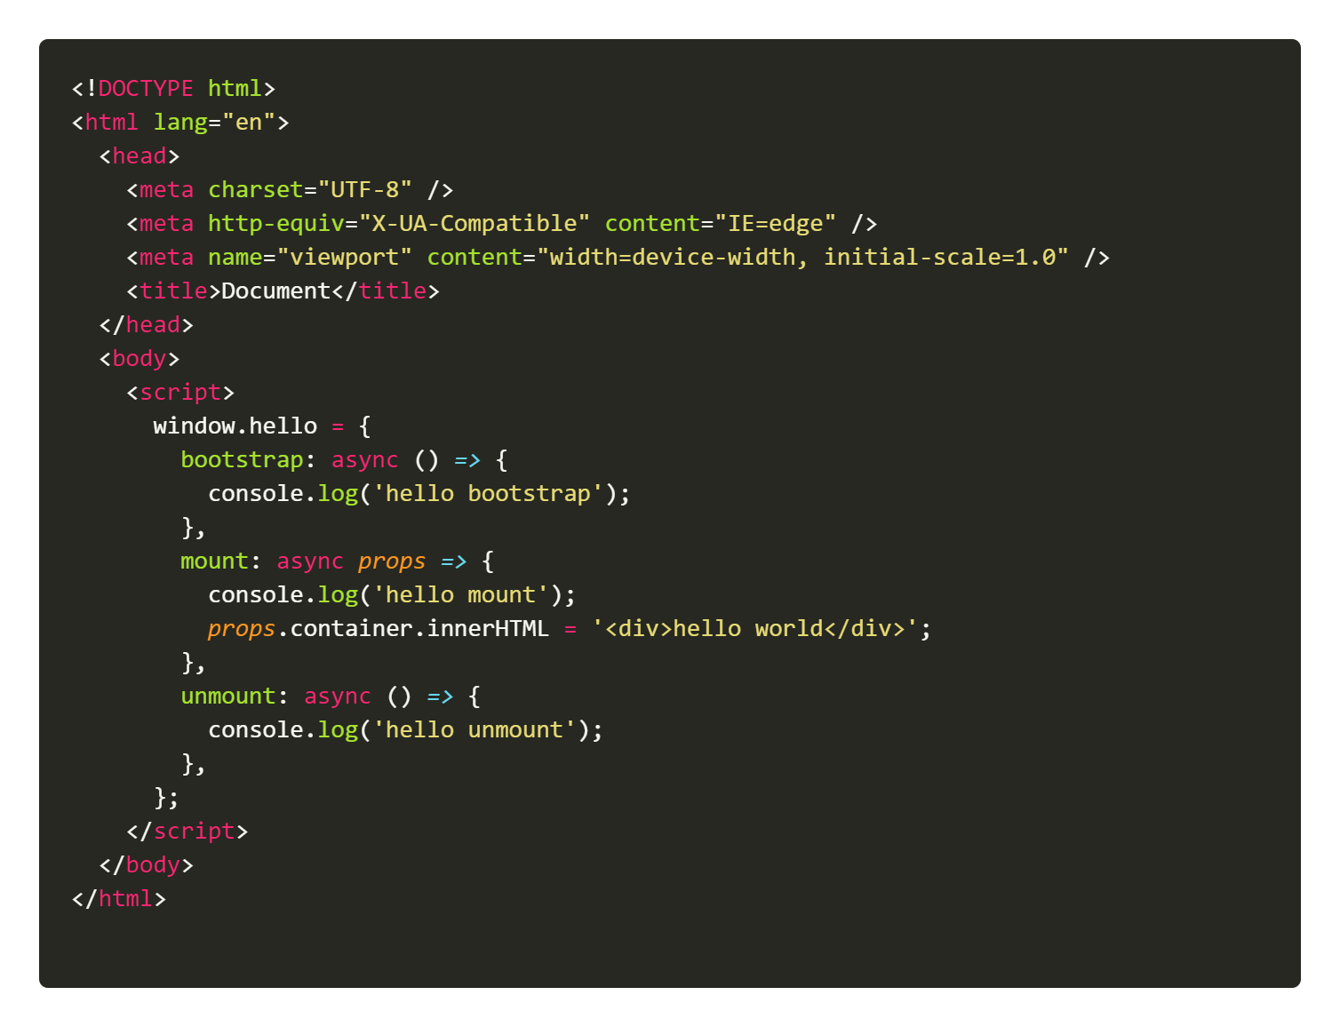
hello world
基于游乐场写个 hello world 看看
Notes:
<!DOCTYPE html>
<html lang="en">
<head>
<meta charset="UTF-8" />
<meta http-equiv="X-UA-Compatible" content="IE=edge" />
<meta name="viewport" content="width=device-width, initial-scale=1.0" />
<title>Document</title>
</head>
<body>
<script>
window.hello = {
bootstrap: async () => {
console.log('hello bootstrap');
},
mount: async props => {
console.log('hello mount');
props.container.innerHTML = '<div>hello world</div>';
},
unmount: async () => {
console.log('hello unmount');
},
};
</script>
</body>
</html>

Slide 14
hello world
$ npx http-server --cors .

Slide 15
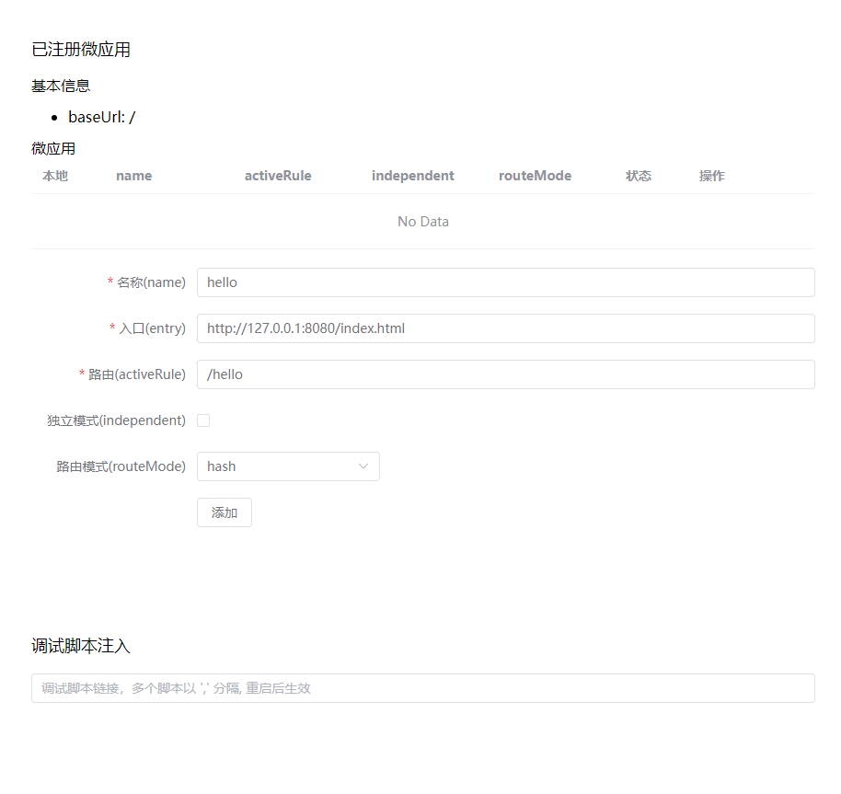
hello world
open localhost:7112/__debug__

Slide 16
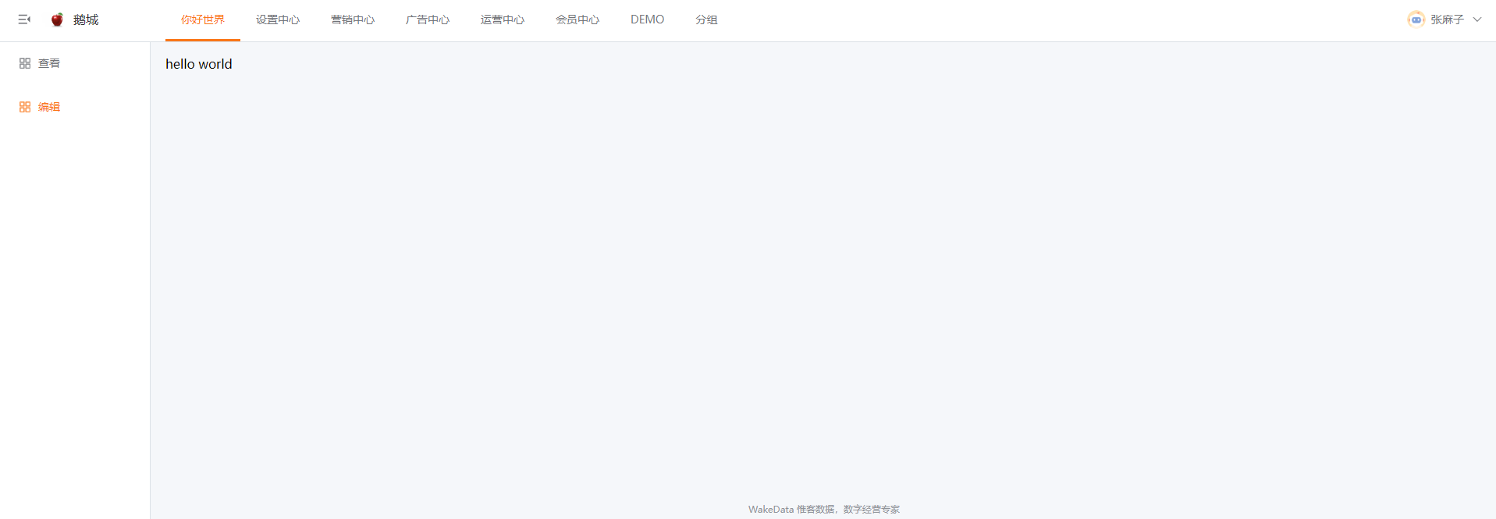
hello world

Slide 17
hello world
部署？
1. 进入容器内部
2. 将 index.html 放到 /data/source/__apps__/hello 下

Slide 18
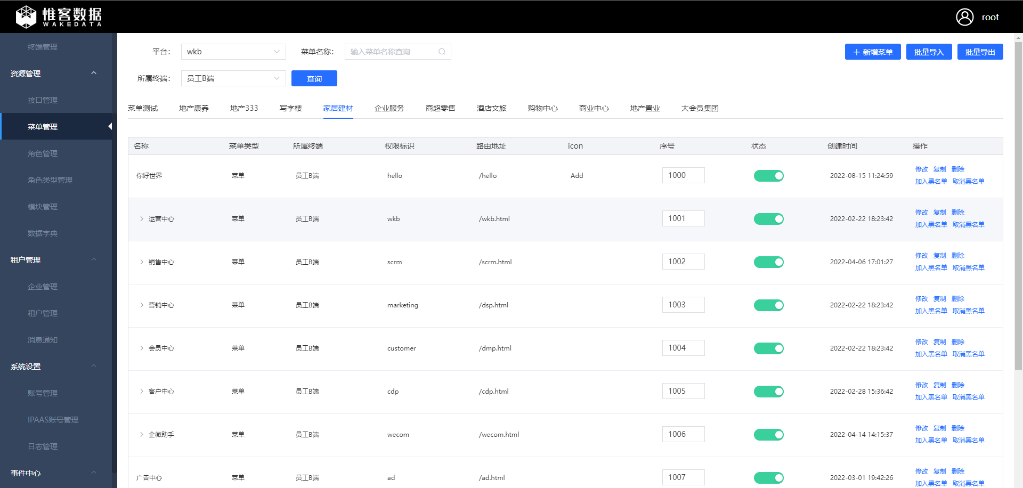
权限管理菜单配置
游乐场模式跳过(硬编码)
菜单管理 -> 模块管理 -> 账号管理

Slide 19
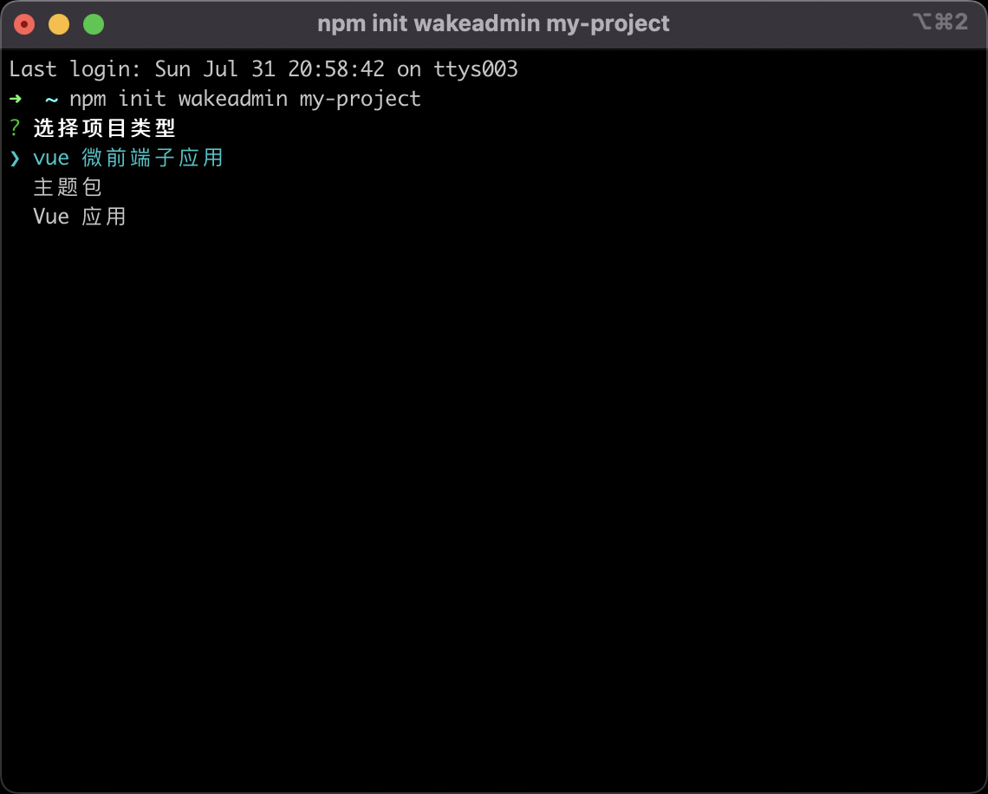
hello work
我们也提供了脚手架，用来快速创建一个子应用

Slide 20
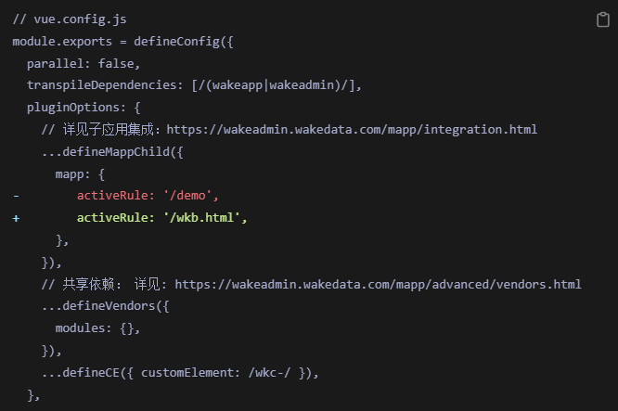
hello work
目录结构以及一些简单的配置

Slide 21

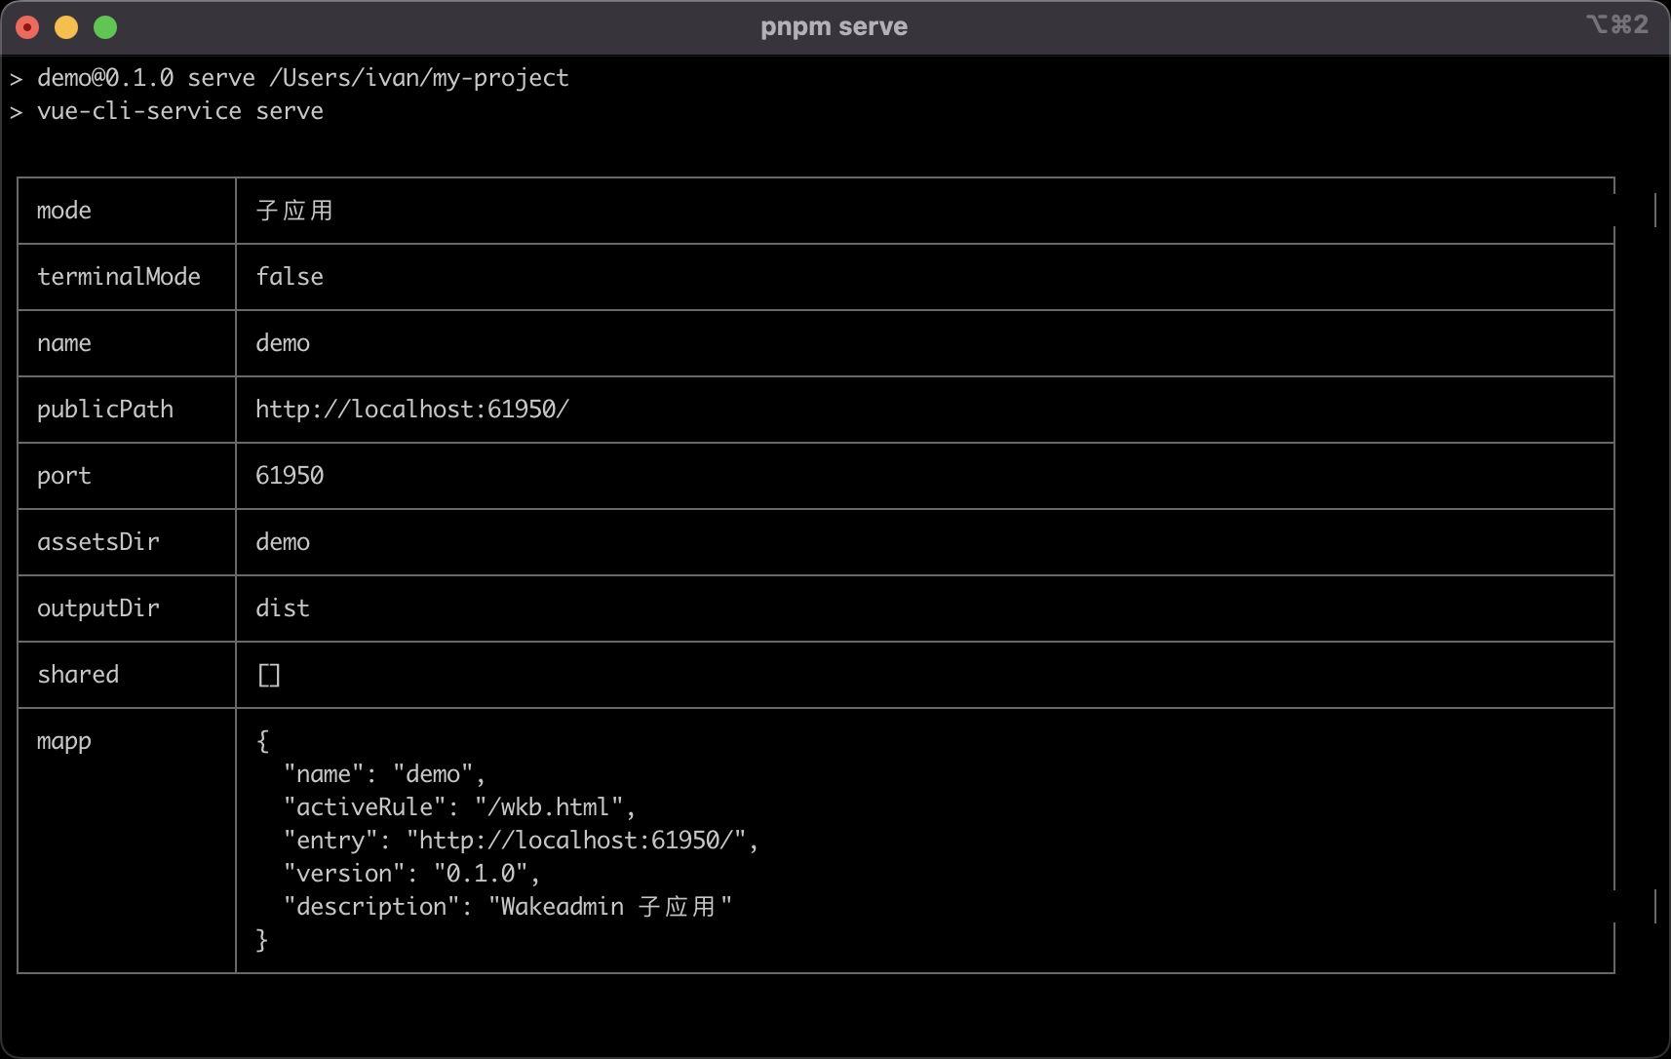
hello work
启动

Slide 22
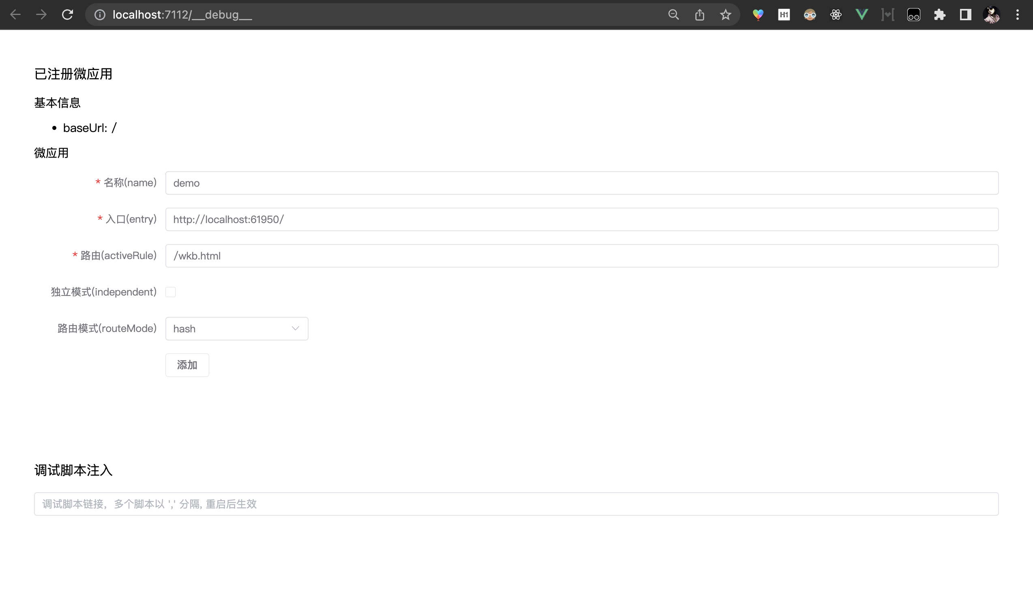
hello work
本地开发调试 __debug__

Slide 23
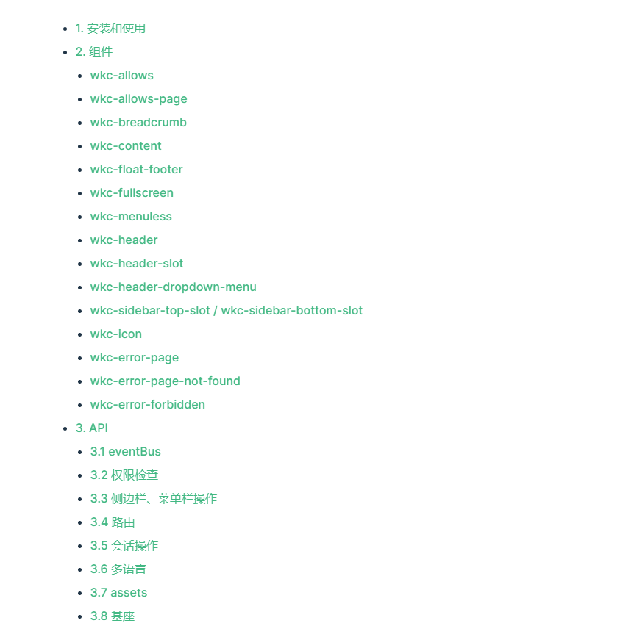
hello work
基座 API 调用

Slide 24
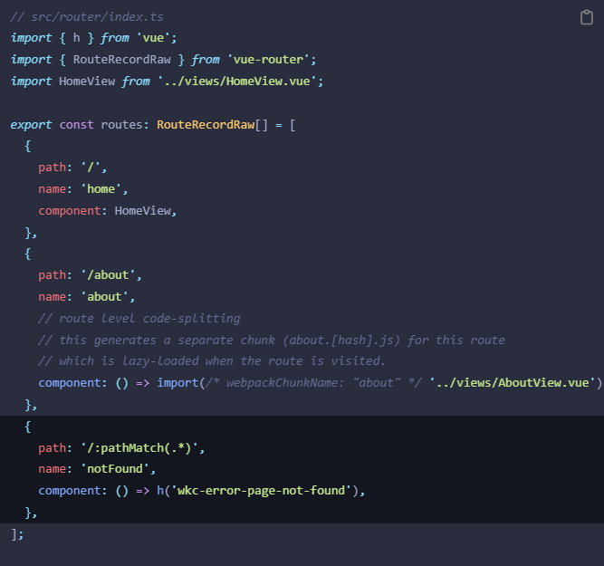
hello work
配置一个 404 页面试试

Slide 25
部署
/ 03

Slide 26
镜像构建
# Dockerfile
FROM wkfe/mapp-child
# 拷贝 dist 目录下的文件到 /data
COPY dist /data

Slide 27
Jenkinks、Rancher...
跳过，我们在上一次分享已经介绍过

Slide 28
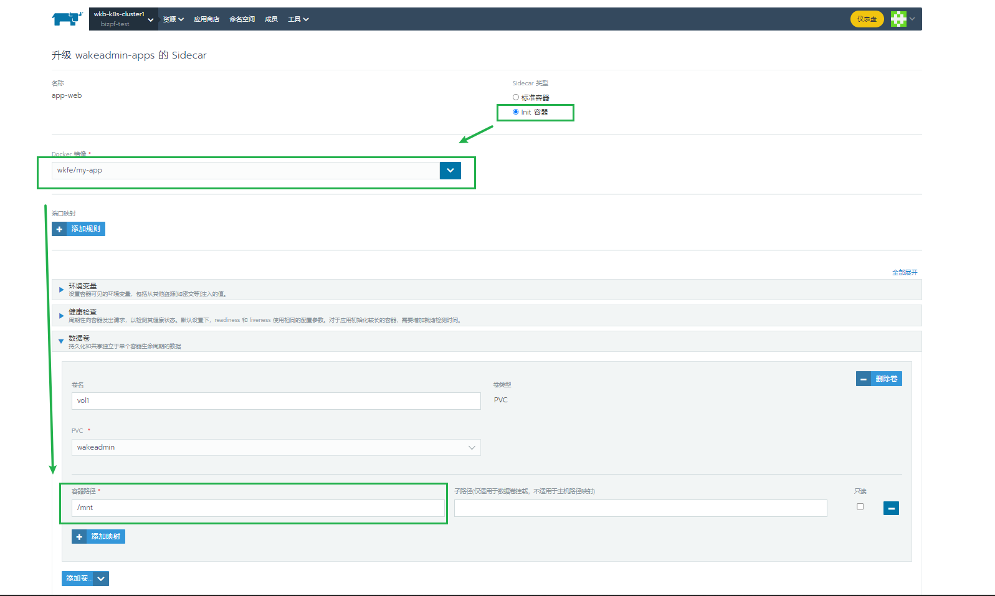
挂载到 wakeadmin-apps

Slide 29
已有项目、外部系统集成
/ 04

Slide 30
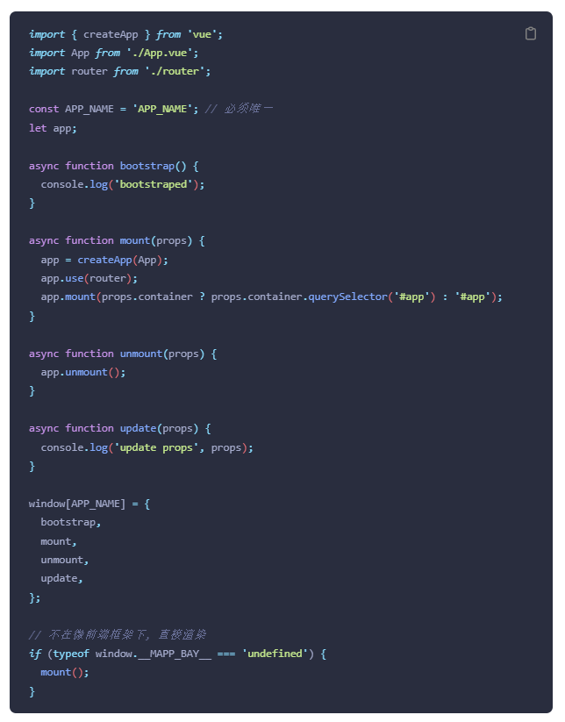
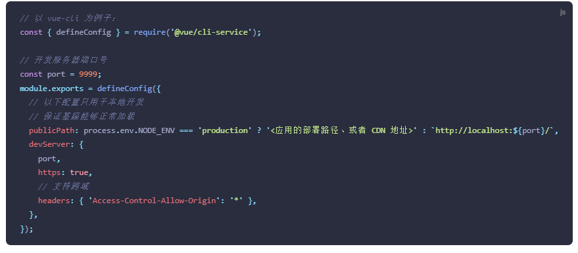
最小化集成
基座提供的能力对子应用来说是可选的。
1. 添加生命周期钩子
2. 如果要本地开发，需要配置 publicPath, 并支持跨域
3. 隐藏菜单、调整布局

Slide 31
已有应用改造
复用基座的能力、做减法
我们提供了 vue-cli 插件
减法：
移除侧边栏、顶部菜单栏
移除组件库样式
移除 polyfill 代码
使用基座 API
组件库
权限管理
会话管理
最佳实践
统一使用 vue-cli
统一使用主题变量
不要硬编码配置信息
....
详见：子应用集成指南

